Slide 1


CRECIMIENTO ECONÓMICO
Universidad Autónoma del Estado de México
Facultad de Economía
Licenciatura en Economía
Macroeconomía
Material didáctico: Visión sólo proyectables
Octubre, 2017
Presenta: Mtro. Elías Eduardo Gutierréz Alva

Slide 2

Guión explicativo
El siguiente material refiere el crecimiento económico y su medición a partir del Producto Interno Bruto (PIB) tema de la primera unidad, en la cual se busca que el alumno conceptualice al crecimiento económico como uno de los principales objetos de estudio de la macroeconomía, así como la identificación, y de las formas de cuantificación del mismo a través del PIB.
El apoyo didáctico está conformado por la fundamentación teórica y una actividad para el alumno con la finalidad de que comprenda la relación entre el PIB y el crecimiento económico.

Slide 3

Introducción
En la Macroeconomía se permiten el conocimiento, uso y manejo de conceptos y variables macroeconómicas como el Producto Interno Bruto (PIB), crecimiento económico, oferta y demanda agregadas, desempleo, ciclo económico, inflación, así como particularidades vinculadas con la contabilidad nacional.
El objetivo es que el alumno comprenda los conceptos y elementos del PIB y su impacto en el crecimiento económico.

Slide 4
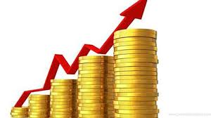
Concepto e importancia para la política económica
El crecimiento económico ha sido definido de múltiples formas. Los economistas que han tratado este tema han puesto el énfasis —en ocasiones— en determinados aspectos o consecuencias del mismo que deseaban resaltar. Pero en líneas generales, la mayoría de los economistas consideran que el crecimiento económico consiste en la expansión del PIB potencial de una zona geográfica determinada (región, país, conjunto de países…).

Slide 5

Importancia del crecimiento económico
Representa una ampliación de la frontera de posibilidades de la producción en ese territorio considerado.
Las cantidades máximas de productos que se pueden obtener, dadas unas disponibilidades de factores de producción y una capacidad de generación o adquisición de tecnología.
El crecimiento económico es un hecho a largo plazo.

Slide 6

Crecimiento sostenido
Se consigue aprovechando al máximo las capacidades productivas del país.
Una tasa de crecimiento de la producción suficiente y sostenida, que permita mejorar el nivel de vida de la población.

Slide 7

Crecimiento sostenible
Tipo de crecimiento que permite que las generaciones futuras puedan disfrutar de los mismos recursos medioambientales que las generaciones precedentes.
Se refiere a la forma en que se logra el crecimiento de la economía que a la amplitud del mismo.

Slide 8
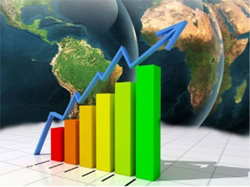
La tendencia histórica hacía el crecimiento económico
Los economistas de los países industrializados tienden a generalizar y modelizar desde la perspectiva del comportamiento histórico de sus respectivas economías.
Los países subdesarrollados obtienen un escaso beneficio reflejándose en el crecimiento económico generado a nivel internacional.

Slide 9
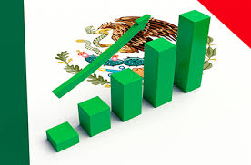
Tendencias en los países desarrollados
La tasa sostenida de crecimiento de la producción ha sido mayor que el incremento de la población, por lo que se ha ido mejorando los niveles de vida de sus ciudadanos.
Los mayores niveles educativos han permitido el doble efecto de reducir las tasas de natalidad e incrementar la productividad del trabajo, lo que ha redundado en mayores niveles salariales y beneficios para las empresas.
El progreso técnico y los avances tecnológicos han contribuido de una forma destacada al crecimiento económico de estos países.

Slide 10
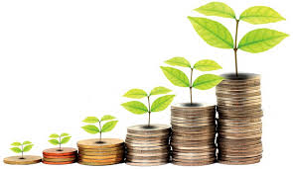
Otras tendencias
Los beneficios empresariales han sido crecientes a largo plazo; sin embargo, han sufrido de ciertos niveles de oscilación en el corto plazo, acordes con los procesos cíclicos por los que pasa la economía.
La relación capital-producto desde la Segunda Guerra Mundial parece mantenerse en el tiempo, con pequeñas oscilaciones coyunturales.
Los países más atrasados están inmersos en la trampa del equilibrio a bajo nivel, en la cual el crecimiento de la producción no supera de forma sostenida al de la población, por lo que la brecha en los niveles de vida entre los más ricos y los más pobres es cada vez más acusada.

Slide 11

Los países ricos y los países emergentes
Los países ricos Incrementaron de forma notable la renta real por persona en las décadas de los cincuenta y los sesenta, y han seguido creciendo aunque a un ritmo menor.
Los países emergentes crecen fuertemente a partir de los setenta, a pesar de mantener mayores tasas de crecimiento de la población.
Las naciones más pobres están estancadas.

Slide 12

El crecimiento económico como objetivo prioritario de la política económica
Fue a partir de la década de los sesenta, en pleno auge de la llamada guerra fría, cuando el reto intersistemas aparece como una razón más para lograr mantener altas cotas de incremento del producto nacional.
Los países occidentales y los del este de Europa elevaron el crecimiento económico a objetivo de primer rango.
La escasa capacidad de las economías planificadas del este de Europa para mantener ritmos de crecimiento económico similares a los de los países occidentales abrió una brecha en los niveles de vida de ambos tipos de sociedades, con consecuencias de sobra conocidas.

Slide 13
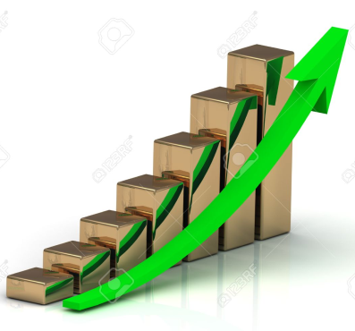
Renta per cápita
El crecimiento económico es un proceso acumulativo y el mantenimiento de mayores tasas de crecimiento de la producción se transforma en importantes diferencias en los niveles de vida de la población en el plazo de unas décadas.
Si el crecimiento de la producción es a un ritmo mayor que el de la población, entonces crecerá la renta per cápita.

Slide 14

Crecimiento económico y la pobreza
El crecimiento reduce el peso de la escases y permite disfrutar de más bienes y servicios, sin la necesidad de la reducción en el consumo de otros que nos impone la frontera de posibilidades de la producción, ya que lo que realmente hacemos es desplazarla hacia fuera.

Slide 15
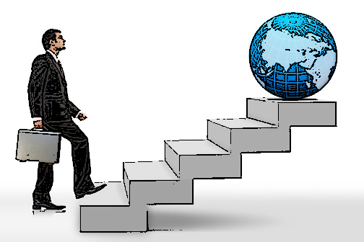
El crecimiento económico como objetivo prioritario
Es un proceso acumulativo que permite el incremento del nivel de vida de la población.
Un proceso de crecimiento económico sostenido con unas tasas de crecimiento adecuadas, sería la mejor garantía para evitar el problema social que padecen muchos países: el paro.
Un mayor nivel de renta global facilita los procesos de redistribución de la misma.
Conseguir que ese crecimiento sostenido sea además sostenible, es una obligación moral para con las generaciones futuras.

Slide 16

Variables básicas e indicadores. El crecimiento económico a corto y largo plazo.
Aunque en la Ciencia Económica el crecimiento económico es un tema a tratar en el ámbito del largo plazo, desde la óptica de la política económica, y a pesar de que la distinción puede considerarse artificial, cabe diferenciar entre el crecimiento económico como objetivo a corto plazo y el crecimiento como objetivo a largo plazo.

Slide 17

Política coyuntural
Lograr que la economía de un país crezca de manera estable y sostenida, de forma que su producción total aumente experimentando las mínimas variaciones posibles con respecto a su capacidad potencial.
Se busca es reducir al máximo las fluctuaciones de la economía en relación con un determinado nivel de empleo de los recursos, que se considera compatible con una cierta estabilidad de los precios.

Slide 18

Perspectiva a largo plazo
Preocupa a la política económica en actuar en los factores que se consideran claves para mejorar la capacidad de crecimiento de una economía (inversión productiva, inversión en capital fijo social, aumento de la población ocupada, mejora del capital humano, progreso tecnológico)
Intenta remover las causas y factores que obstaculizan su crecimiento, incluyendo en este punto los aspectos institucionales y extraeconómicos, en general.

Slide 19

El crecimiento económico en corto plazo
La política económica coyuntural pretende el logro de un crecimiento estable y sostenido de la economía, lo que supone que la tasa de crecimiento efectivo (real) de la misma se ajuste lo más posible a sus posibilidades actuales de crecimiento potencial.

Slide 20
PIB potencial y PIB real
Brechas deflacionistas
PIB potencial
PIB efectivo (o real)
Brechas deflacionistas
Nivel de producción que es compatible a medio plazo con una tasa de inflación constante (y no como el «máximo» nivel de producción que podría lograrse con la dotación de factores que tiene una determinada PIB efectivo y real economía
Nivel de producción que verdaderamente logra una economía en un momento-período dado, lo que la política económica debe pretender a corto/medio plazo es que las
(PIB potencial > PIB efectivo) se reduzcan siempre al mínimo, y que las posibles (PIB potencial < PIB efectivo), o bien no se produzcan, o bien puedan ser corregidas y controladas.

Slide 21
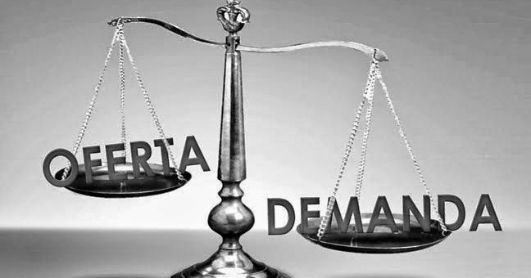
Modelo de oferta y demanda agregadas
En el modelo de oferta y demanda agregadas, las variaciones de la demanda agregada de la economía son las que determinan los volúmenes del PIB en términos reales, en el corto plazo.

Slide 22
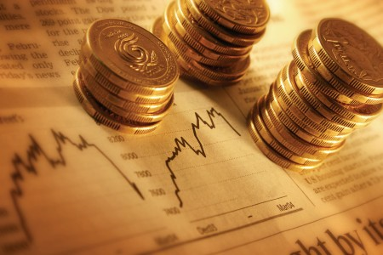
Política coyuntural
Las relaciones entre el PIB potencial y el PIB efectivo deberían servir, en una determinada economía, para detectar la conveniencia de actuar en algún sentido sobre la demanda agregada, bien sea para impulsarla (en el caso de una brecha deflacionista) o para controlarla y reducirla (cuando estamos en una brecha inflacionista).
La política macroeconómica puede asumir así, principalmente mediante los instrumentos monetarios y fiscales, la responsabilidad de llevar a cabo los necesarios ajustes para intentar suavizar (difícilmente eliminar) las fluctuaciones cíclicas que experimentan las economías de mercado.

Slide 23

Tasa anual
El indicador más utilizado para conocer el crecimiento económico en el corto plazo es la tasa anual de aumento de la producción (PIB) en términos reales, puesto que este indicador, a pesar de los problemas que se le han achacado, es el utilizado para realizar comparaciones internacionales.

Slide 24
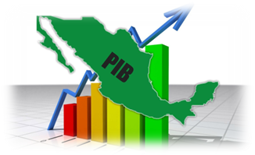
La estimación del PIB potencial
En el corto plazo, porque permite detectar los desajustes que se producen en el crecimiento de una economía como consecuencia de las fluctuaciones cíclicas.
En el largo plazo, porque define la línea tendencial de crecimiento a la que puede aspirar una economía, manteniendo un nivel de empleo que no desencadene tensiones inflacionistas que fuercen a adoptar políticas de ajuste.

Slide 25

La vía de los ajustes de tendencia
Uno de los métodos más simples que se han aplicado para estimar el PIB potencial de algunos países ha sido ajustar su trayectoria a los puntos máximos (picos) de una serie histórica del PIB del país, o bien ajustar una tendencia a una serie temporal tomada como referencia.

Slide 26

Estimaciones vía modelos econométricos
Toman como punto de partida funciones de producción donde el nivel productivo se relaciona con el grado de utilización de los factores (capital, trabajo esencialmente, aunque a veces también con estimaciones para el progreso técnico).
El grado de utilización de los mismos compatible con una determinada tasa de inflación se asocia, en el caso del empleo, a la estimación de una tasa natural de paro.

Slide 27

Estimaciones secuenciales y simultáneos
Estimación secuencial así llamadas porque en ellas se realiza la estimación sucesiva de la tasa natural de paro, la función de producción y el PIB potencial.
Estimación simultánea de un conjunto de ecuaciones integrado por la función de producción, la ecuación de precios, la ecuación de salarios y una ecuación que permita estimar los determinantes cíclicos y estructurales de la tasa de paro.

Slide 28
El crecimiento económico en largo plazo
Se orienta a mejorar el potencial de crecimiento de una economía, movilizando los factores que son decisivos para ello y eliminando las posibles restricciones, lo que es muy difícil que pueda lograrse en un horizonte a corto e incluso a medio plazo.
La economía en cuestión consiga tasas de crecimiento muy próximas a la capacidad potencial de producción estimada en esos momentos, que deberá ser compatible con el mantenimiento de la estabilidad de precios y un nivel de empleo adecuado.

Slide 29
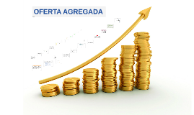
Continuación
En el largo plazo, lo realmente importante es la evolución de la oferta agregada, que en este caso representa el límite de producción que se puede alcanzar y por ello la presentamos como una línea vertical.

Slide 30
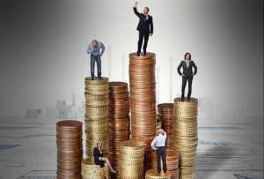
Cuantificación
Los indicadores económicos más utilizados han sido la producción nacional (PIB) y/o la renta (o ingreso) nacional por persona.
Las tasas de incremento de la producción nacional por persona, medidas en valores constantes, han servido como el indicador del crecimiento económico en el largo plazo.

Slide 31

Renta por persona
Indicador del bienestar o del nivel de desarrollo de un país, aunque dicho indicador tiene el inconveniente de todas las medias aritméticas, es decir, que puede esconder grandes diferencias entre los individuos y los grupos sociales.

Slide 32

Utilidad del indicador
Para conocer el nivel del crecimiento económico en el corto plazo, el indicador más utilizado es la tasa de aumento de la producción (PIB, en términos reales) con respecto al año anterior.
Para conocer el grado de desarrollo económico de un país, lo cual se materializa en el largo plazo, el indicador más apropiado es la evolución de la renta por persona.

Slide 33
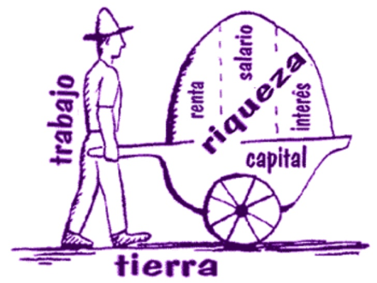
La productividad y los factores de producción
La productividad es la cantidad de bienes y servicios obtenidos por una unidad de un factor productivo.
Tres tipos de factores productivos:
  Trabajo
  Recursos naturales
  Capital
Cuando se incrementan las cantidades de tierra y/o capital se aumenta la productividad laboral, se reducirán los niveles de productividad de los factores cuyas cantidades aumentaron.

Slide 34

El nivel de la productividad se ha mostrado como un elemento importantísimo en el desenvolvimiento del nivel de vida de los países en el largo plazo. Decía Paul Krugman que a corto plazo el nivel de la productividad de un país significa poco, pero en el largo plazo lo es casi todo.

Slide 35
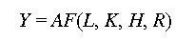

Función de producción
Sirve para mostrar cómo se relacionan estos elementos, nos muestra la cantidad de factores productivos que se utilizan y la cantidad de producción que se obtiene; entonces:
Donde
Y representa la cantidad de producción;
L la cantidad de trabajo;
K la cantidad de capital físico;
H la cantidad de capital humano;
R la cantidad de recursos naturales, y
A una medida del nivel de la tecnología.

Slide 36
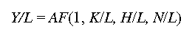
Rendimientos constantes a escala
Si se multiplicará dividiera cada uno de los factores productivos por una misma cantidad, el resultado final de la producción se multiplicaría (o dividiría) también por dicha cantidad.
Pero si por conveniencia lo dividiéramos todo por L, entonces:
donde Y/Les una medida de la productividad laboral que depende del capital físico, del capital humano y de los recursos naturales por trabajador y del nivel de la tecnología A.

Slide 37
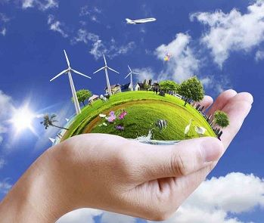
El papel de los recursos naturales y los primeros economistas
Los recursos naturales son el factor productivo que es aportado por la naturaleza:
  Cantidad de la tierra
  Calidad de la tierra
  Minerales que hay en el subsuelo
  Clima que poseen los países.
Estos recursos naturales pueden ser:
  Renovables una vez utilizados, se pueden evitar agotarlos por la vía de la reposición.
  No renovable: el petróleo, porque el hombre no puede crearlo y su extracción lo agota.

Slide 38

La formación de capital físico y el modelo neoclásico
Los economistas clásicos señalaron la importancia de los factores trabajo y capital en la determinación de los niveles de producción de los países, pero pensaban que el elemento diferenciador de cara al crecimiento económico debería venir provocado por la intensidad en el uso del factor capital.
El capital físico lo constituyen los bienes que se producen para ayudar a producir otros bienes y servicios.

Slide 39

Actividad
Menciona la importancia de los siguientes términos clave para la economía de una nación.
  Acumulación de capital.
  Capital humano.
  Círculo vicioso de la pobreza.
  Convergencia.
  Crecimiento económico.
  Crecimiento sostenible.
  Desarrollo económico.
  Factores de producción.
  Factores determinantes del crecimiento económico.
  Función de producción.
  Inversiones.
  Nivel de vida de la población.
  Papel de las instituciones.
  Productividad.
  Producto nacional – PIB y PNB.
  Producción efectiva o real.
  Producción potencial.
  Progreso técnico.
  Rendimientos decrecientes del capital.
  Renta nacional.
  Stock de capital.

Slide 40

Conclusiones
El estudio del crecimiento económico, su medición y los factores que lo condicionan, constituye uno de los principales objetivos de la macroeconomía.
La forma específica de cuantificar el crecimiento económico de un país es a través del Producto Interno Bruto (PIB).
Para la cuantificación del PIB existen diversos métodos.

Slide 41

Referencias bibliográficas
Dornbusch, R., Fischer, S. y Startz, R. (2009). Macroeconomía, 10ª edición. México: Mc Graw Hill.

